Slide 2
第六章 样本及抽样分布
§6.1 基本概念
一、总体:
在统计学中, 我们把所研究的全部元素组成的集合称作母体或总体, 总体中的每一个元素称为个体。
我们只研究感兴趣的某个或者几个指标(记为X)，因此把这些指标的分布称为总体的分布，记为X～F(x)。

Slide 3
二、样本:
设总体X具有分布函数F(x),若X₁, X₂,…,X_{n}是具有分布函数F(x)的相互独立的随机向量，则称其为总体F（或总体X）的简单随机样本, 简称样本, 它们的观察值x₁,x₂, …, x_{n}称为样本观察值, 又称为X的n个独立的观察值。

Slide 4
三、统计量:
设X₁, X₂, …, X_{n}是来自总体X的一个样本, g(X₁, X₂, …, X_{n})是一个与总体分布中未知参数无关的样本的连续函数，则称g(X₁,X₂,…,X_{n})为统计量。
统计量是样本的函数,它是一个随机变量，如果x₁, x₂, …, x_{n}是样本观察值, 则g(x₁, x₂, …, x_{n})是统计量g(X₁, X₂, …, X_{n})的一个观察值.

Slide 5
四、 常用的统计量:

Slide 6
注：

Slide 7
4.样本的联合分布：

Slide 8
2) 若总体X是离散型随机变量，其分布律为 p_{x}=P(X=x) , x=x₁,x₂,…
则样本X₁, X₂, …, X_{n}的联合分布:

Slide 9
例1：X~U(0,θ), X₁, X₂, …, X_{n}是来自X的样本，
求（X₁, X₂, …, X_{n}）的联合密度函数。

Slide 10
解：X的密度函数为：
则样本的联合密度函数为：

Slide 12
解：X的分布律为：

Slide 13
则联合分布律为：

Slide 14
定理: 设X₁, X₂, …, X_{n}是来自总体X的一个样本, 并设总体二阶矩存在,EX=μ,DX=σ²,则有

Slide 15
§6.2 统计分布与抽样分布
统计量T(X₁,X₂,…,X_{n})的分布称为抽样分布。
一、统计中常用的分布:
(一)χ²--分布

Slide 16
定理：

Slide 17
2. Γ分布与χ²(n)分布的关系：

Slide 19
3. χ²(n)分布的性质：

Slide 20
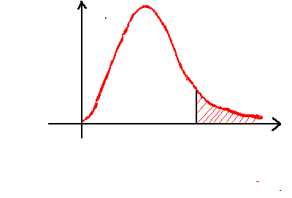
f(y)
0
y

Slide 21
(二) t-分布:

Slide 22
说明

Slide 23
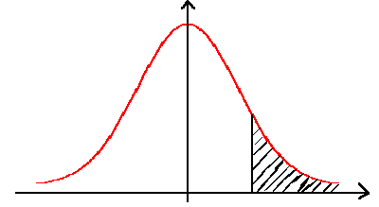
f(t)
t
0

Slide 25
(三) F分布:

Slide 27
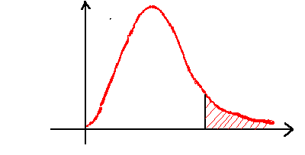
0
y

Slide 29
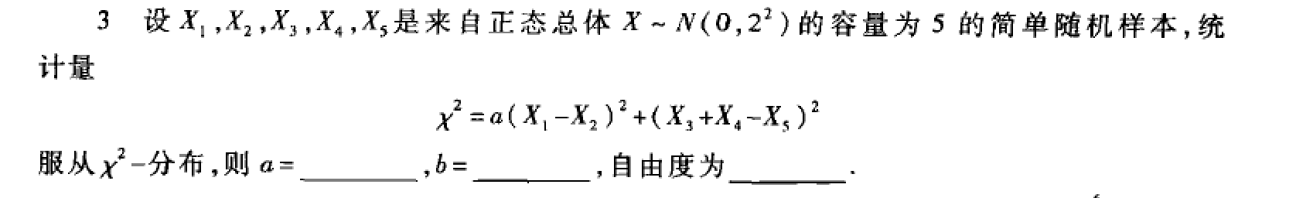
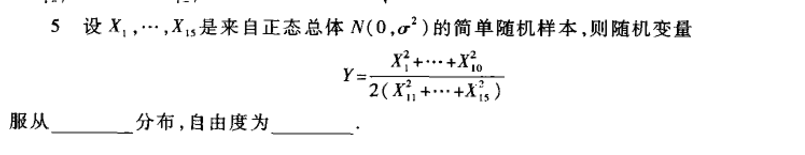

Slide 30
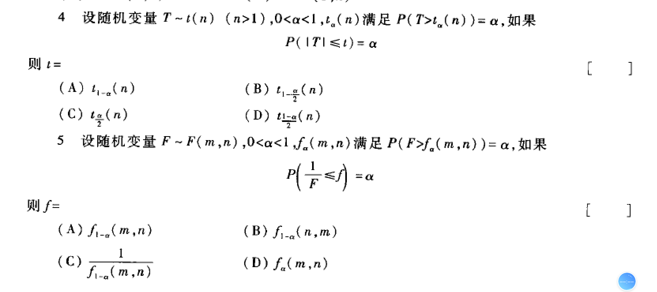

Slide 31
二、正态总体中统计量的分布(抽样分布):

Slide 36
例1、总体X~N(3.4 , 6²)，X₁,X₂,…,X_{n}是来自X的样本，要使样本均值落在(1.4 , 5.4)中的概率达到0.95，求n。
解：

Slide 37
所以

Slide 38
例2、设X₁,X₂,…,X₁₀是来自总体N(0, 0.5²)的样本，求：
解：

Slide 39
例3、设X₁,X₂,…,X₁₆是来自总体N(μ, σ²)的样本，求：
解：

Slide 40
作业：p.195 5、6、8、9

